Slide 1
Funciones Racionales
Está definida como el cociente de polinomios en los cuales el denominador tiene un grado de por lo menos 1. En otras palabras, debe haber una variable en el denominador.
La forma general de una función racional es , donde g ( x ) y h ( x ) son polinomios y h ( x ) ≠ 0.

Slide 2
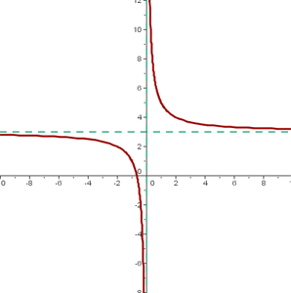
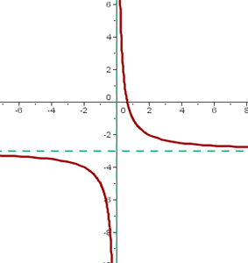
El centro de la hipérbola es: (0, a).
Si a>0, se desplaza hacia arriba a unidades.
Asíntota vertical El centro de la hipérbola es: (0, a).
Si a>0, se desplaza hacia arriba a unidades.
Si a<0, se desplaza hacia abajo a unidades.

Slide 3
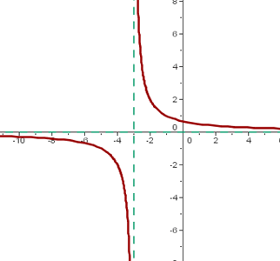
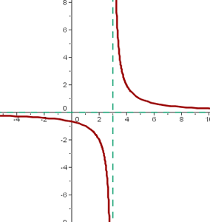
Asíntota horizontal
El centro de la hipérbola es: (-b, 0).
Si b> 0, se desplaza a la izquierda b unidades.
Si b<0, se desplaza a la derecha b unidades.

Slide 4
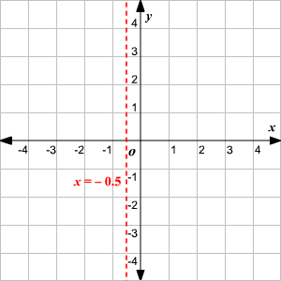
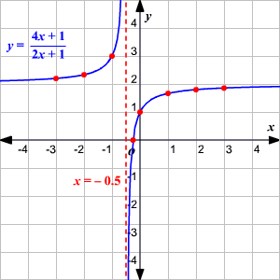
Ejemplo: Grafique la función racional
La asíntota vertical de una función racional es el valor de x donde el denominador de la función es cero. Iguale el denominador a cero y encuentre el valor de x .
2 x + 1 = 0
x = -1/2
La asíntota vertical de la función racional es x = -0.5.
Esta función tiene la intercepción en x en (-1/4, 0) y la intercepción en y en (0, 1). Encuentre más puntos en la función y grafique la función.

